Slide 1
Naturwissen-schaftliches Arbeiten in Jgst.5
LehrplanPLUS
Thomas Nickl, 12. Dezember 2019

Slide 2
Philosophie von NA:
Begegnung mit naturwissen-schaftlichen Phänomenen
viele Fertigkeiten als Lernziele
einige fachinhaltliche Lernziele

Slide 3
Philosophie von NA:
Begegnung mit naturwissen-schaftlichen Phänomenen
viele Kompetenzen als Lernziele
einige fachinhaltliche Lernziele

Slide 4
Philosophie von NA:
Begegnung mit naturwissen-schaftlichen Phänomenen
viele Kompetenzen als Lernziele
viele fachinhaltliche Lernziele

Slide 5
Philosophie von NA:
Einführung in wissenschaftliches Denken und Arbeiten => Vorarbeit für Biologie, Chemie und Physik

Slide 6
Philosophie von NA:
Einführung in wissenschaftliches Denken und Arbeiten => Vorarbeit für Biologie, Chemie und Physik
=> WICHTIG!

Slide 7
Philosophie von NA:
Weniger ist mehr!
In der Regel nur 1 Versuch pro Stunde!

Slide 8
Philosophie von NA:
Vertiefen und anwenden

Slide 9
Philosophie von NA:
Vertiefen und anwenden
Drüber schlafen lassen!

Slide 10
Der LehrplanPLUS gliedert sich in zwei Abschnitte:
Kompetenzerwartungen
Inhalte zu den Kompetenzen

Slide 11
Aus den Kompetenz-Erwartungen in NA
aus dem LehrplanPLUS:
„Die Schülerinnen und Schüler ...
wenden nach Anleitung einfache Methoden aus den Naturwissenschaften und der Technik zu vorgegebenen Themen und Fragestellungen an und nutzen dabei einfache Werkzeuge, Geräte und Hilfsmittel.“

Slide 12
Aus den Kompetenz-Erwartungen in NA
aus dem LehrplanPLUS:
„Die Schülerinnen und Schüler ...
wenden nach Anleitung einfache Methoden aus den Naturwissenschaften und der Technik zu vorgegebenen Themen und Fragestellungen an und nutzen dabei einfache Werkzeuge, Geräte und Hilfsmittel.
unterscheiden die Phasen des naturwissen-schaftlichen Erkenntnisweges.“

Slide 13
Aus den Kompetenz-Erwartungen in NA
aus dem LehrplanPLUS:
„Die Schülerinnen und Schüler ...
wenden nach Anleitung einfache Methoden aus den Naturwissenschaften und der Technik zu vorgegebenen Themen und Fragestellungen an und nutzen dabei einfache Werkzeuge, Geräte und Hilfsmittel.
unterscheiden die Phasen des naturwissen-schaftlichen Erkenntnisweges.
leiten aus Alltagsbeobachtungen naturwissen-schaftliche oder technische Fragestellungen ab und planen davon ausgehend einfache Lösungs-wege.“

Slide 14
Aus den Kompetenz-Erwartungen in NA
aus dem LehrplanPLUS:
„Die Schülerinnen und Schüler ...
wenden nach Anleitung einfache Methoden aus den Naturwissenschaften und der Technik zu vorgegebenen Themen und Fragestellungen an und nutzen dabei einfache Werkzeuge, Geräte und Hilfsmittel.
unterscheiden die Phasen des naturwissen-schaftlichen Erkenntnisweges.
leiten aus Alltagsbeobachtungen naturwissen-schaftliche oder technische Fragestellungen ab und planen davon ausgehend einfache Lösungs-wege.“
Kompetenz-Erwartungen entsprechen den höchsten denkbaren Zielen (Maximal-Anforderung).

Slide 15
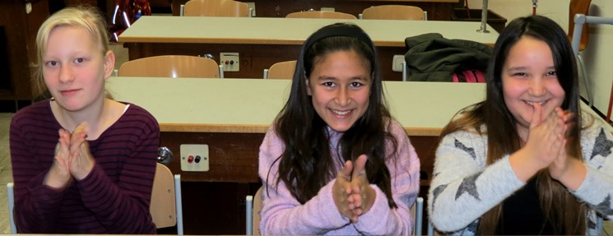
Ihre Zielgruppe:
Kinder zwischen 9 und 11 Jahren, die gerade aus der Grundschule kommen

Slide 16
Ihre Zielgruppe:
Kinder zwischen 9 und 11 Jahren, die gerade aus der Grundschule kommen
(oder die 5. Klasse wiederholen… )

Slide 17
Laborregeln:
Nicht essen, nicht trinken, nicht rauchen, nicht schminken!
Schutzbrille
Ruhe, v. a. bei Anweisungen
Auf dem Platz bleiben
Ordnung halten
korrekte Entsorgung

Slide 18
Kapitel 1: Licht
„LehrplanPLUS: Inhalte zu den Kompetenzen
Licht: Lichtzerlegung, Abbilden mit Linsen; weitere Erfahrungen und Anwendungen zur Auswahl (Sonne, Mond, Tag-Nacht-Rhythmus, Lichtwirkung, Farbe, Sonnenuhr, Sonnen-kollektor, Solarzelle, Auge, Fotografie, Schutz vor Sonnenbrand, Spiegel)“

Slide 19
Kapitel 1: Licht
„LehrplanPLUS: Inhalte zu den Kompetenzen
Licht: Lichtzerlegung, Abbilden mit Linsen; weitere Erfahrungen und Anwendungen zur Auswahl (Sonne, Mond, Tag-Nacht-Rhythmus, Lichtwirkung, Farbe, Sonnenuhr, Sonnen-kollektor, Solarzelle, Auge, Fotografie, Schutz vor Sonnenbrand, Spiegel)“
obligat

Slide 20
Kapitel 1: Licht
„LehrplanPLUS: Inhalte zu den Kompetenzen
Licht: Lichtzerlegung, Abbilden mit Linsen; weitere Erfahrungen und Anwendungen zur Auswahl (Sonne, Mond, Tag-Nacht-Rhythmus, Lichtwirkung, Farbe, Sonnenuhr, Sonnen-kollektor, Solarzelle, Auge, Fotografie, Schutz vor Sonnenbrand, Spiegel)“
fakultativ, aber mindestens 1

Slide 21
Kapitel 1: Licht
„LehrplanPLUS: Inhalte zu den Kompetenzen
Licht: Lichtzerlegung, Abbilden mit Linsen; weitere Erfahrungen und Anwendungen zur Auswahl (Sonne, Mond, Tag-Nacht-Rhythmus, Lichtwirkung, Farbe, Sonnenuhr, Sonnen-kollektor, Solarzelle, Auge, Fotografie, Schutz vor Sonnenbrand, Spiegel)“
fakultativ, aber mindestens 1

Slide 22

Beispiel 1: Lichtzerlegung
Aufgabe 1:
Erzeuge einen „Regenbogen“ mit Hilfe einer CD und einer Taschenlampe.

Slide 23
Beispiel 1: Lichtzerlegung
Aufgabe 1:
Erzeuge einen „Regenbogen“ mit Hilfe einer CD und einer Taschenlampe.
einfacher Aufbau
klare Anweisung
selbst probieren

Slide 24
Beispiel 1: Lichtzerlegung
Aufgabe 2:
Zeichne den Versuchsaufbau.
protokollieren

Slide 25
Beispiel 1: Lichtzerlegung
Aufgabe 3:
Notiere die sechs Grund-farben in der richtigen Reihenfolge.

Slide 26
Beispiel 1: Lichtzerlegung
Aufgabe 3:
Notiere die sechs Grund-farben in der richtigen Reihenfolge.
Ergebnis formulieren:
Reihenfolge, passend zum Folgeunterricht in Physik und Kunst
Licht als Mischung

Slide 27
Beispiel 1: Lichtzerlegung
V1
Aufgaben:
Erzeuge einen „Regenbogen“ mit Hilfe einer CD und einer Taschenlampe
Zeichne den Versuchsaufbau
Notiere die sechs Grund-farben in der richtigen Reihenfolge

Slide 28
Beispiel 1: Lichtzerlegung
V1
Ergebnis:
Weißes Licht ist ein Gemisch aus vielen farbigen Licht-arten.

Slide 29
Beispiel 1: Lichtzerlegung
V1
Ergebnis:
Weißes Licht ist ein Gemisch aus vielen farbigen Licht-arten.
Die 6 Grundfarben sind:
rot – orange – gelb – grün – blau – violett

Slide 30
Beispiel 2: Teilchenmodell

Slide 31
Beispiel 2: Teilchenmodell
„LehrplanPLUS: Kompetenzerwartungen
Die Schülerinnen und Schüler …
verwenden das Teilchenmodell zur Veran-schaulichung und Beschreibung des Aufbaus der Materie aus verschiedenen Teilchen und nutzen dies zur Erklärung einfacher Natur- und Alltagsphänomene.“

Slide 32
Beispiel 2: Teilchenmodell
„LehrplanPLUS: Kompetenzerwartungen
Die Schülerinnen und Schüler …
verwenden das Teilchenmodell zur Veran-schaulichung und Beschreibung des Aufbaus der Materie aus verschiedenen Teilchen und nutzen dies zur Erklärung einfacher Natur- und Alltagsphänomene.“

Slide 33
Beispiel 2: Teilchenmodell
PROBLEM:
Die Schüler kennen bis jetzt nur die makroskopische Ebene („sichtbare Welt“).

Slide 34
Beispiel 2: Teilchenmodell
PROBLEM:
Die Schüler kennen bis jetzt nur die makroskopische Ebene („sichtbare Welt“).
LÖSUNG:
Langsam an die zwei noch fehlenden Betrachtungs-Ebenen in der Biologie heran-führen: die mikroskopische Ebene („Welt im Mikroskop“) und die submikroskopische Ebene („Welt der Teilchen“).

Slide 35
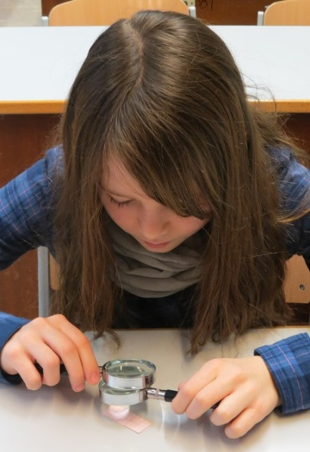
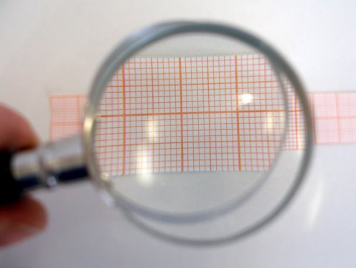
Beispiel 2: Teilchenmodell
LICHT: Abbildung mit Linsen

Slide 36
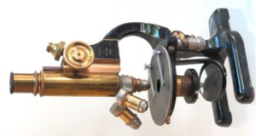
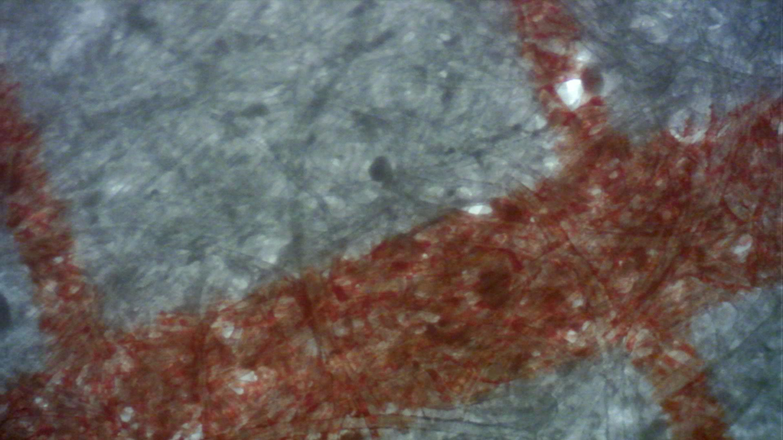
Beispiel 2: Teilchenmodell
LICHT: Mikroskopieren
kleine Vergrößerung

Slide 37
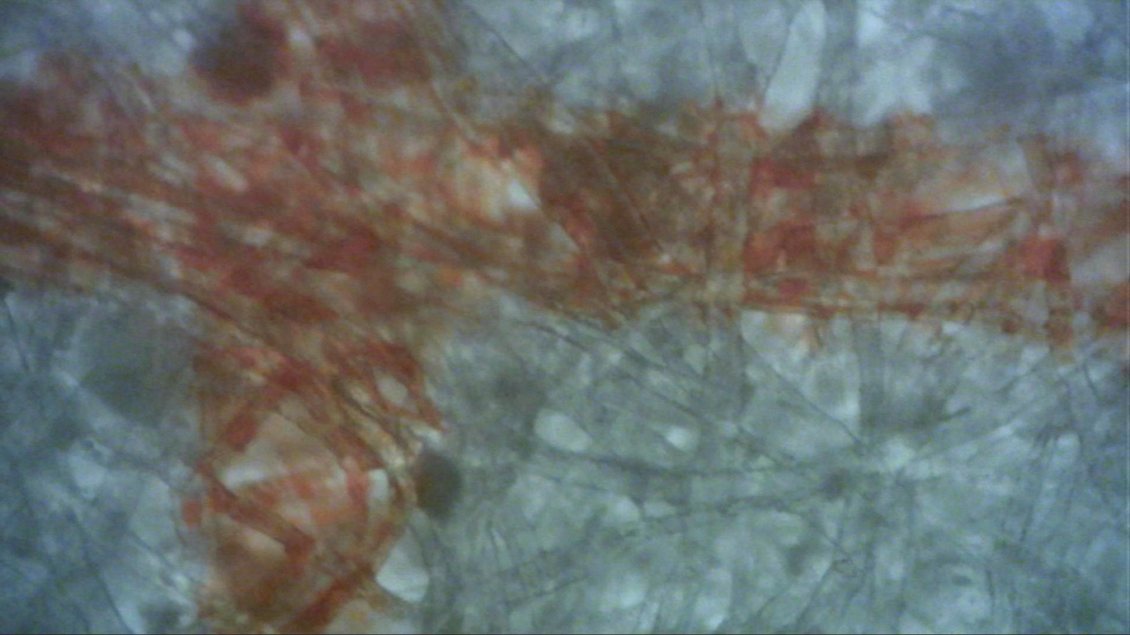
Beispiel 2: Teilchenmodell
LICHT: Mikroskopieren
mittlere Vergrößerung

Slide 38
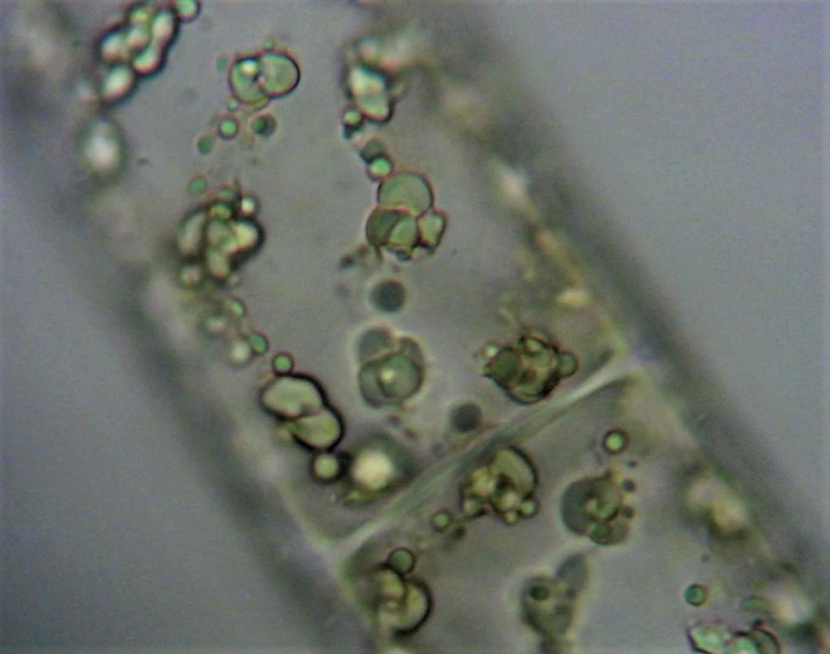
Beispiel 2: Teilchenmodell
LICHT: Mikroskopieren
Völlig neue Strukturen werden sichtbar.

Slide 39
Beispiel 2: Teilchenmodell
LICHT: Mikroskopieren
„Die Welt im Mikroskop“

Slide 40
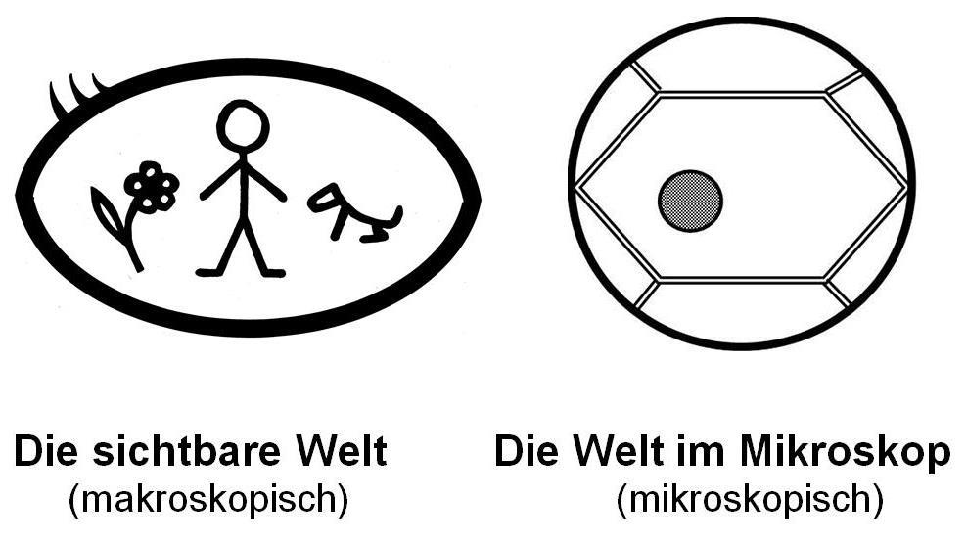
Beispiel 2: Teilchenmodell
LICHT: Mikroskopieren VISUALISIERUNG

Slide 41
Beispiel 2: Teilchenmodell
WASSER: Wie kommt der Zucker durch den Filter? (Der Zuckertrick)

Slide 42
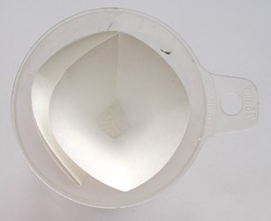
Beispiel 2: Teilchenmodell
WASSER: Wie kommt der Zucker durch den Filter? (Der Zuckertrick)

Slide 43
Beispiel 2: Teilchenmodell
WASSER: Wie kommt der Zucker durch den Filter? (Der Zuckertrick)
Beobachtung (B):
Der Zucker geht nicht durch den Filter.

Slide 44
Beispiel 2: Teilchenmodell
WASSER: Wie kommt der Zucker durch den Filter? (Der Zuckertrick)
Beobachtung (B):
Der Zucker geht nicht durch den Filter.
Erklärung (E):
Die Zuckerkrümel sind zu groß für die Poren im Filterpapier.

Slide 45
Beispiel 2: Teilchenmodell
WASSER: Wie kommt der Zucker durch den Filter? (Der Zuckertrick)
Aufgabe: Überleg einen Versuchsaufbau, bei dem der Zucker durch den Filter geht.

Slide 46
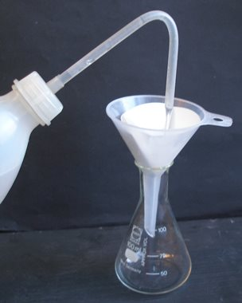
Beispiel 2: Teilchenmodell
WASSER: Wie kommt der Zucker durch den Filter? (Der Zuckertrick)
VA: Wir geben Wasser auf den Zucker.

Slide 47
Beispiel 2: Teilchenmodell
WASSER: Wie kommt der Zucker durch den Filter? (Der Zuckertrick)
B: Am Ende liegen keine Zuckerkrümel mehr im Filter.

Slide 48
Beispiel 2: Teilchenmodell
WASSER: Wie kommt der Zucker durch den Filter? (Der Zuckertrick)
B: Am Ende liegen keine Zuckerkrümel mehr im Filter.
E: Zuckerkrümel bestehen aus Zucker-Teilchen, die so klein sind, dass sie durch die Poren im Filterpapier gehen.

Slide 49
Beispiel 2: Teilchenmodell
WASSER: Wie kommt der Zucker durch den Filter? (Der Zuckertrick)
Einfacher Versuch, der leicht zu durchblicken ist und nicht von der neuen Erkenntnis ablenkt: dem Schritt in die Welt der Teilchen.

Slide 50
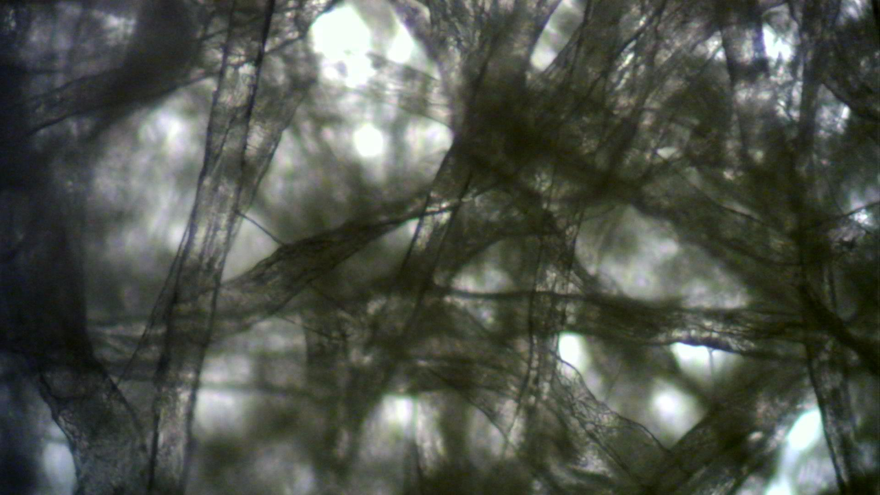
Beispiel 2: Teilchenmodell
WASSER: Wie kommt der Zucker durch den Filter? (Der Zuckertrick)
Rundfilter im Mikroskop

Slide 51
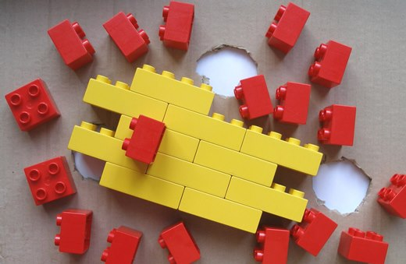
Beispiel 2: Teilchenmodell
WASSER: Wie kommt der Zucker durch den Filter? (Der Zuckertrick) MODELL
Zucker-Krümel, aufgebaut aus sehr vielen Zucker-Teilchen
Filterpapier mit Poren

Slide 52
Beispiel 2: Teilchenmodell
WASSER: Wie kommt der Zucker durch den Filter? (Der Zuckertrick)
Zucker-Krümel, aufgebaut aus sehr vielen Zucker-Teilchen
Filterpapier mit Poren

Slide 53
Beispiel 2: Teilchenmodell
WASSER: Wie kommt der Zucker durch den Filter? (Der Zuckertrick)
Zucker-Krümel, aufgebaut aus sehr vielen Zucker-Teilchen
Filterpapier mit Poren
Wasser-Teilchen

Slide 54
Beispiel 2: Teilchenmodell
WASSER: Wie kommt der Zucker durch den Filter? (Der Zuckertrick)
Zucker-Krümel, aufgebaut aus sehr vielen Zucker-Teilchen
Filterpapier mit Poren
Wasser-Teilchen
NIEMALS IN BLAU!

Slide 55
Beispiel 2: Teilchenmodell
WASSER: Wie kommt der Zucker durch den Filter? (Der Zuckertrick)
HIER: 1 Legostein ent-spricht 1 Molekül

Slide 56
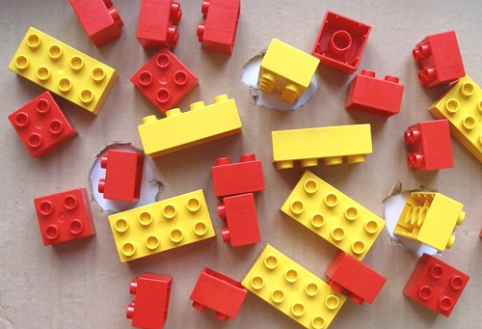
Beispiel 2: Teilchenmodell
WASSER: Wie kommt der Zucker durch den Filter? (Der Zuckertrick)
Löse-Vorgang im Lego-Modell

Slide 57
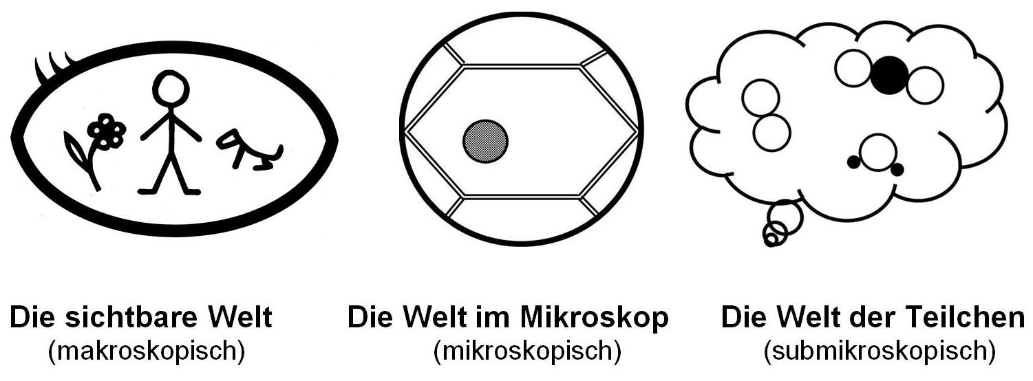
Beispiel 2: Teilchenmodell
WASSER: Wie kommt der Zucker durch den Filter? (Der Zuckertrick) VISUALISIERUNG

Slide 58
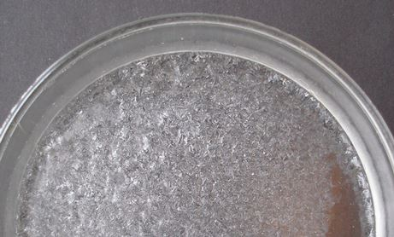
Beispiel 2: Teilchenmodell
WASSER: Wie kommt der Zucker durch den Filter? (Der Zuckertrick)
ggf. Überprüfung der Hypothese, dass die Zucker-Teilchen durch den Filter gegangen sind

Slide 59
Beispiel 2: Teilchenmodell
WASSER: Kaffee filtrieren
Vertiefung: etliche Zeit später
(Trick: „drüber schlafen“)

Slide 60
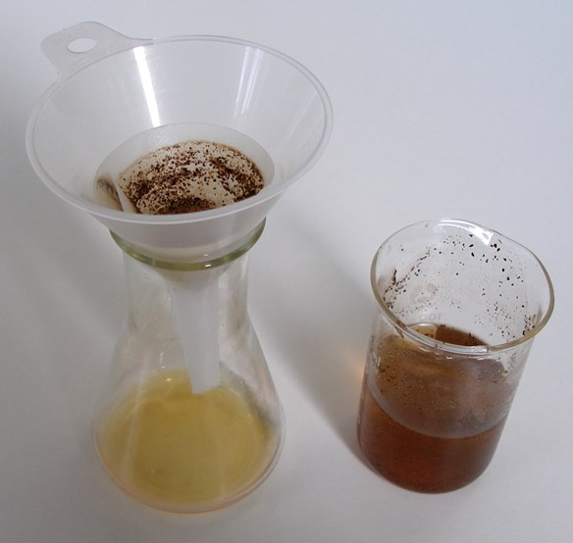
Beispiel 2: Teilchenmodell
V2
WASSER: Kaffee filtrieren
1 Spatelspitze gemah-lene Kaffeebohnen mit etwas Wasser verrühren und einige Minuten stehen lassen

Slide 61
Beispiel 2: Teilchenmodell
V2
WASSER: Kaffee filtrieren
1 Spatelspitze gemah-lene Kaffeebohnen mit etwas Wasser verrühren und einige Minuten stehen lassen
filtrieren
Suspension und Filtrat mikroskopieren

Slide 62
Beispiel 2: Teilchenmodell
V2
WASSER: Kaffee filtrieren
B: Das Filtrat ist gelb-braun gefärbt. Die Farb-stoff-Teilchen sind im Mikroskop nicht sichtbar.

Slide 63
Beispiel 2: Teilchenmodell
V2
WASSER: Kaffee filtrieren
E: Das Wasser löst die Farbstoff-Teilchen aus den Kaffeekrümeln heraus. Sie sind so klein, dass sie durch die Filter-poren gehen.
Die Kaffeekrümel sind viel zu groß dafür.

Slide 64
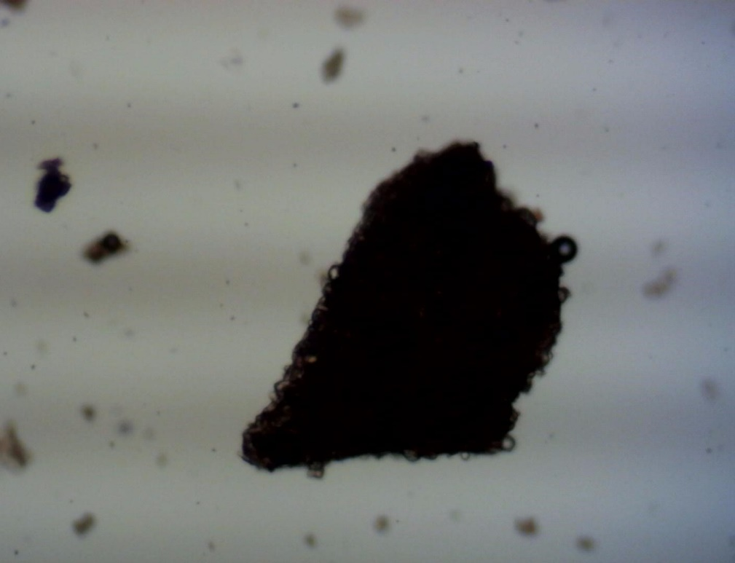
Beispiel 2: Teilchenmodell
V2
WASSER: Kaffee filtrieren
Kaffeekrümel mit Luft-blasen in Suspension (kleine Vergrößerung)

Slide 65
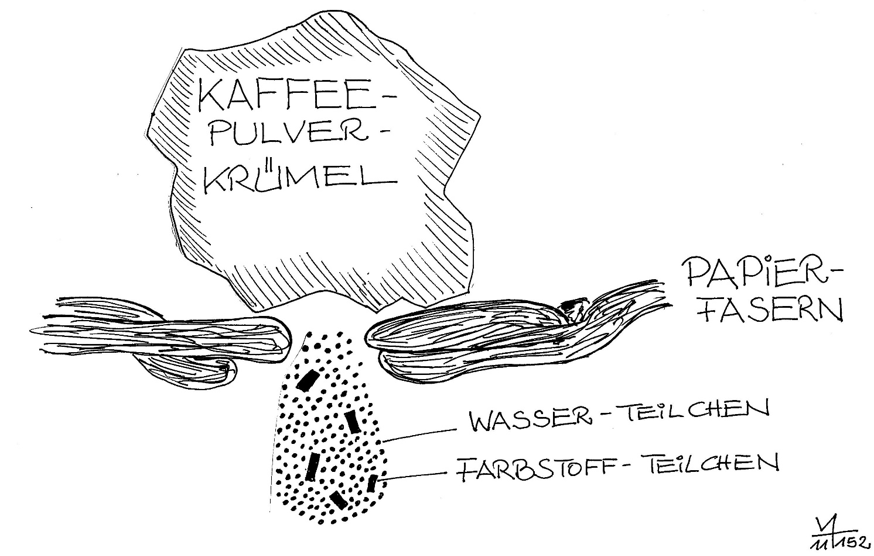
Beispiel 2: Teilchenmodell
V2
WASSER: Kaffee filtrieren

Slide 66
Beispiel 2: Teilchenmodell
V2
WASSER: Kaffee filtrieren
enthält Farbstoff-Teilchen

Slide 67
Beispiel 2: Teilchenmodell
STOFF-TEILCHEN-KONZEPT kennenlernen und anwenden
Teilchenmodell einführen: Zuckertrick
Aggregatzustände erklären
Lösevorgang erklären
ggf. Oberflächenspannung erklären
Verdauung erklären
Stoffaustausch (Lunge, Darm) erklären

Slide 68
Beispiel 3: Stoffeigenschaften

Slide 69
Beispiel 3: Stoffeigenschaften
„LehrplanPLUS: Kompetenzerwartungen
Die Schülerinnen und Schüler …
erklären einfache Natur- und Alltags-phänomene, indem sie Eigenschaften von Stoffen und Materialien, Licht, Luft, Wasser, Boden und Gestein ermitteln.“

Slide 70
Beispiel 3: Stoffeigenschaften
„LehrplanPLUS: Inhalte zu den Kompetenzen
Stoffe und Materialien: Stoffeigenschaf-ten (z. B. Schmelz- und Siedetemperatur, Dichte, Löseverhalten), Trennen von Stof-fen; weitere Erfahrungen und Anwendun-gen zur Auswahl (Verschiedenartigkeit von Stoffen und Materialien, Stabilität (Grashalm, Knochen, Hochhaus), Verbren-nung)“

Slide 71
Beispiel 3: Stoffeigenschaften
„LehrplanPLUS: Inhalte zu den Kompetenzen
Stoffe und Materialien: Stoffeigenschaf-ten (z. B. Schmelz- und Siedetemperatur, Dichte, Löseverhalten), Trennen von Stof-fen; weitere Erfahrungen und Anwendun-gen zur Auswahl (Verschiedenartigkeit von Stoffen und Materialien, Stabilität (Grashalm, Knochen, Hochhaus), Verbren-nung)“
obligat

Slide 72
Beispiel 3: Stoffeigenschaften
„LehrplanPLUS: Inhalte zu den Kompetenzen
Stoffe und Materialien: Stoffeigenschaf-ten (z. B. Schmelz- und Siedetemperatur, Dichte, Löseverhalten), Trennen von Stof-fen; weitere Erfahrungen und Anwendun-gen zur Auswahl (Verschiedenartigkeit von Stoffen und Materialien, Stabilität (Grashalm, Knochen, Hochhaus), Verbren-nung)“
frei wählbar

Slide 73
Beispiel 3: Stoffeigenschaften
„LehrplanPLUS: Inhalte zu den Kompetenzen
Stoffe und Materialien: Stoffeigenschaf-ten (z. B. Schmelz- und Siedetemperatur, Dichte, Löseverhalten), Trennen von Stof-fen; weitere Erfahrungen und Anwendun-gen zur Auswahl (Verschiedenartigkeit von Stoffen und Materialien, Stabilität (Grashalm, Knochen, Hochhaus), Verbren-nung)“

Slide 74
Beispiel 3: Stoffeigenschaften
„LehrplanPLUS: Inhalte zu den Kompetenzen
Stoffe und Materialien: Stoffeigenschaf-ten (z. B. Schmelz- und Siedetemperatur, Dichte, Löseverhalten), Trennen von Stof-fen; weitere Erfahrungen und Anwendun-gen zur Auswahl (Verschiedenartigkeit von Stoffen und Materialien, Stabilität (Grashalm, Knochen, Hochhaus), Verbren-nung)“

Slide 75
Beispiel 3: Stoffeigenschaften
„LehrplanPLUS: Inhalte zu den Kompetenzen
Stoffe und Materialien: Stoffeigenschaf-ten (z. B. Schmelz- und Siedetemperatur, Dichte, Löseverhalten), Trennen von Stof-fen; weitere Erfahrungen und Anwendun-gen zur Auswahl (Verschiedenartigkeit von Stoffen und Materialien, Stabilität (Grashalm, Knochen, Hochhaus), Verbren-nung)“

Slide 76
Beispiel 3: Stoffeigenschaften
„LehrplanPLUS: Inhalte zu den Kompetenzen
Stoffe und Materialien: Stoffeigenschaf-ten (z. B. Schmelz- und Siedetemperatur, Dichte, Löseverhalten), Trennen von Stof-fen; weitere Erfahrungen und Anwendun-gen zur Auswahl (Verschiedenartigkeit von Stoffen und Materialien, Stabilität (Grashalm, Knochen, Hochhaus), Verbren-nung)“
fakultativ, aber mindestens 1

Slide 77
Beispiel 3: Stoffeigenschaften
„LehrplanPLUS: Inhalte zu den Kompetenzen
Stoffe und Materialien: Stoffeigenschaf-ten (z. B. Schmelz- und Siedetemperatur, Dichte, Löseverhalten), Trennen von Stof-fen; weitere Erfahrungen und Anwendun-gen zur Auswahl (Verschiedenartigkeit von Stoffen und Materialien, Stabilität (Grashalm, Knochen, Hochhaus), Verbren-nung)“

Slide 78
Beispiel 3: Stoffeigenschaften
„LehrplanPLUS: Inhalte zu den Kompetenzen
Stoffe und Materialien: Stoffeigenschaf-ten (z. B. Schmelz- und Siedetemperatur, Dichte, Löseverhalten), Trennen von Stof-fen; weitere Erfahrungen und Anwendun-gen zur Auswahl (Verschiedenartigkeit von Stoffen und Materialien, Stabilität (Grashalm, Knochen, Hochhaus), Verbren-nung)“
2 in 1!

Slide 79
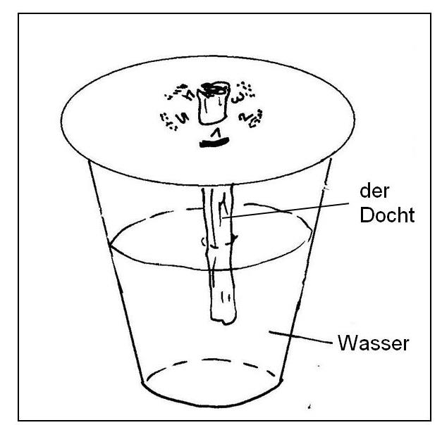
Beispiel 3: Stoffeigenschaften
V3
WASSER: Wettlauf der Farben

Slide 80
Beispiel 3: Stoffeigenschaften
V3
WASSER: Wettlauf der Farben
Mittiges Loch in den Rundfilter stechen
Bleistiftkreis von ca. 2 2 cm Durchmesser
Filzerfarben auftragen, mit Bleistift nummerie-ren (Legende)

Slide 81
Beispiel 3: Stoffeigenschaften
V3
WASSER: Wettlauf der Farben
Docht aus saugfähi-gem Papier herstellen und in das Loch ste-cken
Auf Glas mit Wasser legen (vgl. Abb.)

Slide 82
Beispiel 3: Stoffeigenschaften
V3
WASSER: Wettlauf der Farben
Versuch stoppen, wenn Wasserfront ca. 5 mm vor dem Filterrand steht
Rundfilter trocknen

Slide 83
Beispiel 3: Stoffeigenschaften
V3
WASSER: Wettlauf der Farben
B: manche Farben trennen sich auf; manche Farbstoffe laufen weiter, andere weniger weit

Slide 84
Beispiel 3: Stoffeigenschaften
V3
WASSER: Wettlauf der Farben
E: Manche Farbstoffe lösen sich besser in Wasser als andere und laufen dann weiter mit dem Wasser mit.
(„sichtbare Welt“)

Slide 85
Beispiel 3: Stoffeigenschaften
V3
WASSER: Wettlauf der Farben
E auf Teilchen-Ebene:
Wasser-Teilchen haben zwei „Ärmchen“. Farbstoff-Teilchen ha-ben 0, 1, 2 … viele Ärm-chen. Je mehr Ärmchen sie haben, desto besser können die Wasserteil-chen sie packen.

Slide 86
Beispiel 4: Lebensmittel
„LehrplanPLUS: Inhalte zu den Kompetenzen
einfache Nachweisreaktionen: Stärkenachweis, Fettfleck-Probe, Kalkwasserprobe, Glimmspan-probe“

Slide 87
Beispiel 4: Lebensmittel
V4
CHEMIE: Iod-Probe und Fettfleck-Probe

Slide 88
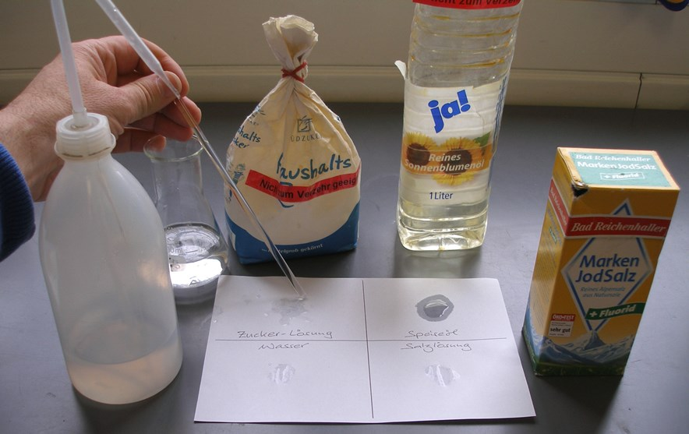
Beispiel 4: Lebensmittel
V4
CHEMIE: Iod-Probe und Fettfleck-Probe
Vergleichs-Proben!

Slide 89
Beispiel 4: Lebensmittel
V4
CHEMIE: Iod-Probe und Fettfleck-Probe
Zucker-Lösung
Wasser
Speiseöl
Kochsalz-Lösung
> 4 Quadranten
anlegen
> auf Papier geben
> trocknen lassen

Slide 90
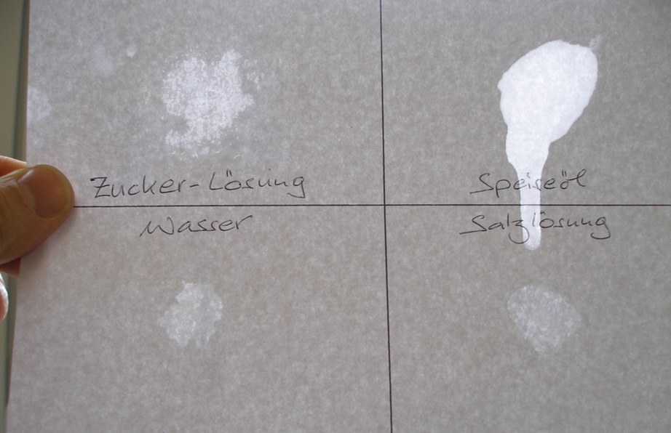
Beispiel 4: Lebensmittel
V4
CHEMIE: Iod-Probe und Fettfleck-Probe
Zucker- Speise-Öl
Lösung
Wasser Salz-
Lösung
nach dem Auftrag

Slide 91
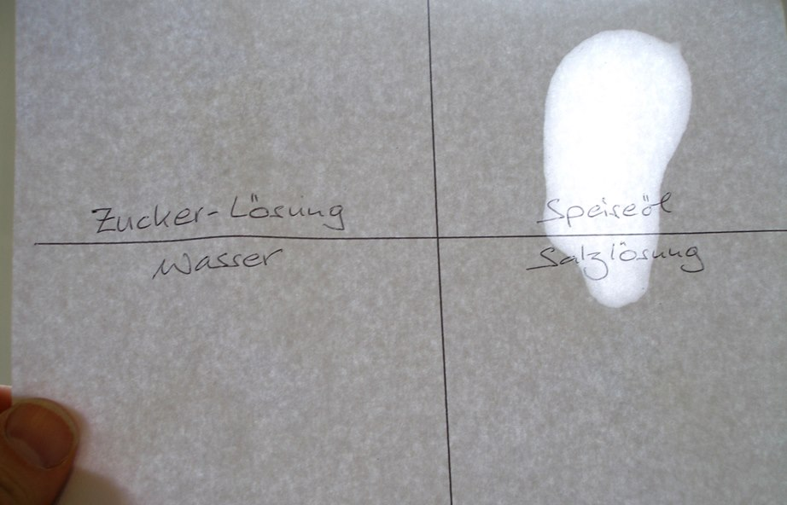
Beispiel 4: Lebensmittel
V4
CHEMIE: Iod-Probe und Fettfleck-Probe
nach dem Auftrag nach dem Trocknen

Slide 92
Beispiel 4: Lebensmittel
V4
CHEMIE: Iod-Probe und Fettfleck-Probe
B:
Zucker-Lösung kein Fleck bleibt
Wasser kein Fleck bleibt
Speiseöl Fleck bleibt bestehen
Kochsalz-Lösung kein Fleck bleibt

Slide 93
Beispiel 4: Lebensmittel
V4
CHEMIE: Iod-Probe und Fettfleck-Probe
Merksatz:
Wenn man ein Lebensmittel auf Papier Papier drückt und es trocknet und
wenn dann ein durchscheinender Fleck bleibt,
dann war in dem Lebensmittel Fett enthalten.

Slide 94
Beispiel 4: Lebensmittel
V4
CHEMIE: Iod-Probe und Fettfleck-Probe
Merksatz:
Wenn man ein Lebensmittel auf Papier drückt und es trocknet und
wenn dann ein durchscheinender Fleck bleibt,
dann war in dem Lebensmittel Fett enthalten.

Slide 95
Beispiel 4: Lebensmittel
V4
CHEMIE: Iod-Probe und Fettfleck-Probe
Merksatz:
Wenn man ein Lebensmittel auf Papier drückt und es trocknet und
wenn dann ein durchscheinender Fleck bleibt,
dann ist in dem Lebensmittel Fett enthalten.
VA:
B:
E:

Slide 96
Beispiel 4: Lebensmittel
V4
CHEMIE: Iod-Probe und Fettfleck-Probe
Merksatz:
Wenn man ein Lebensmittel auf Papier drückt und es trocknet und
wenn dann ein durchscheinender Fleck bleibt,
dann ist in dem Lebensmittel Fett enthalten.
VA:
B:
E:
Höchstes Sprachniveau!

Slide 97
Beispiel 4: Lebensmittel
V4
CHEMIE: Iod-Probe und Fettfleck-Probe
Zucker-Lösung
Kochsalz-Lösung
Stärke-Lösung
Wasser
> in Rggl. geben
> 3 Tropfen Iod-
Lösung dazu
> mischen

Slide 98
Beispiel 4: Lebensmittel
V4
CHEMIE: Iod-Probe und Fettfleck-Probe
B:
Zucker-Lösung gelblich
Kochsalz-Lösung gelblich
Stärke-Lösung tief blau
Wasser gelblich

Slide 99
Beispiel 4: Lebensmittel
V4
CHEMIE: Iod-Probe und Fettfleck-Probe
Merksatz:
Wenn man zu einem Stoff Iod-Lösung gibt und
wenn er sich blau färbt,
dann ist in dem Stoff Stärke enthalten.
VA:
B:
E:

Slide 100
Beispiel 4: Lebensmittel
„LehrplanPLUS: Inhalte zu den Kompetenzen
naturwissenschaftlicher Erkenntnisweg: Frage, Hypothesen, naturwissenschaftliche Unter-suchung planen und durchführen, Datenauswer-tung, Folgerung“

Slide 101
Beispiel 4: Lebensmittel
„LehrplanPLUS: Inhalte zu den Kompetenzen
naturwissenschaftlicher Erkenntnisweg: Frage, Hypothesen, naturwissenschaftliche Unter-suchung planen und durchführen, Datenauswer-tung, Folgerung“
Welche Lebensmittel enthalten Stärke?
Welche Lebensmittel enthalten Fett?

Slide 102
Beispiel 4: Lebensmittel
Welche Lebensmittel enthalten Stärke?
(Vertiefung und Anwendung)
CHEMIE: Lebensmitteldetektive
VA: Wir geben zu verschiedenen Lebensmitteln Iod-Lösung.

Slide 103
Beispiel 4: Lebensmittel
Welche Lebensmittel enthalten Stärke?
(Vertiefung und Anwendung)
CHEMIE: Lebensmitteldetektive
VA: Wir geben zu verschiedenen Lebensmitteln Iod-Lösung.
Feste Lebensmittel: Petrischale (Achtung: nicht vermischen!)
Flüssige Lebensmittel: Reagenzglas

Slide 104
Beispiel 4: Lebensmittel
Welche Lebensmittel enthalten Fett?
(Vertiefung und Anwendung)
CHEMIE: Lebensmitteldetektive
VA: Wir drücken verschiedene Lebensmittel auf Schreibpapier und trocknen es.

Slide 105
Beispiel 4: Lebensmittel
Welche Lebensmittel enthalten Fett?
(Vertiefung und Anwendung)
CHEMIE: Lebensmitteldetektive
VA: Wir drücken verschiedene Lebensmittel auf Schreibpapier und trocknen es.
Gut geeignet für PRAKTISCHE HAUSAUFGABE.

Slide 106
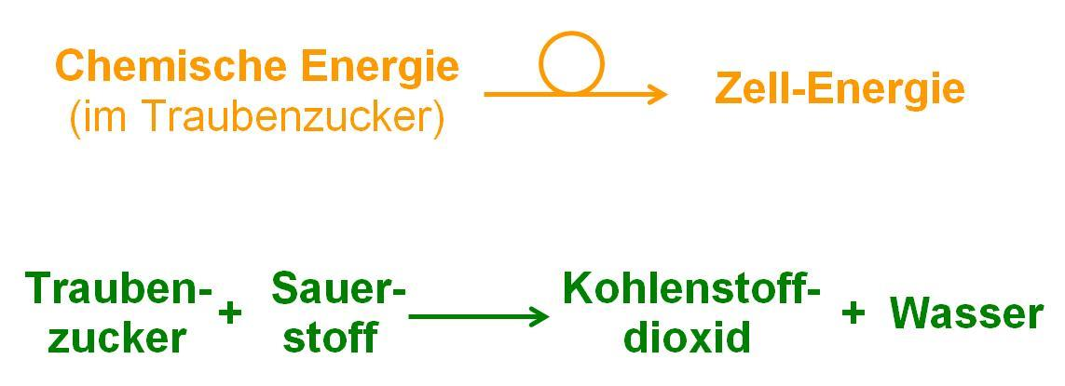
Beispiel 5: Zellatmung
5 MENSCHENKUNDE: 5.1 Die Zellatmung

Slide 107
Beispiel 5: Zellatmung
5 MENSCHENKUNDE: 5.1 Die Zellatmung
Schema der Stoff-Umwandlung als Wortgleichung

Slide 108
Beispiel 5: Zellatmung
5 MENSCHENKUNDE: 5.1 Die Zellatmung
Schema der Energie-Umwandlung mit Schleifenpfeil

Slide 109
Beispiel 5: Zellatmung
5 MENSCHENKUNDE: 5.1 Die Zellatmung
Trennung von Stoff- und Energie-Umwandlung

Slide 110
Beispiel 6: Diagramme

Slide 111
Beispiel 6: Diagramme
„LehrplanPLUS: Kompetenzerwartungen
Die Schülerinnen und Schüler …
nutzen zur Dokumentation, Veranschaulichung, Deutung und Präsentation von Beobachtungen und Ergebnissen u. a. Tabellen und einfache Diagramme.“

Slide 112
Beispiel 6: Diagramme
Chemie: Das ist in den Lebensmitteln drin

Slide 113
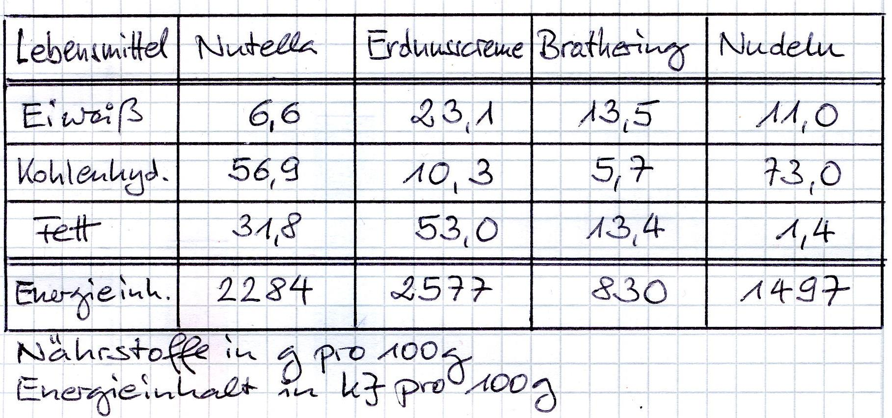
Beispiel 6: Diagramme
Chemie: Das ist in den Lebensmitteln drin
Anhand der Information auf Lebensmittel-Verpackungen wird eine Tabelle angelegt.

Slide 114
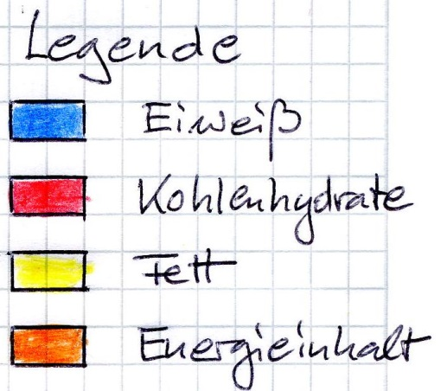
Beispiel 6: Diagramme
Chemie: Das ist in den Lebensmitteln drin

Slide 115
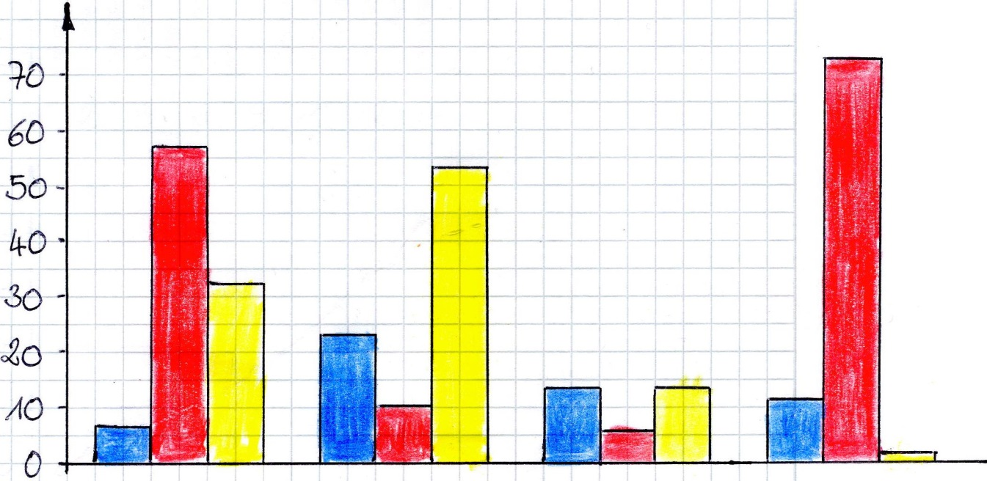

Beispiel 6: Diagramme
Chemie: Das ist in den Lebensmitteln drin
Anteil der Nährstoffe
in g pro 100 g Lebensmittel
Nutella Brathering Erdnuss-Creme Nudeln

Slide 116
Beispiel 6: Diagramme
Chemie: Das ist in den Lebensmitteln drin
im Unterricht: Koordinatensystem, erster Block
Nutella Brathering Erdnuss-Creme Nudeln

Slide 117
Beispiel 6: Diagramme
Chemie: Das ist in den Lebensmitteln drin
als Hausaufgabe: alles andere
Nutella Brathering Erdnuss-Creme Nudeln

Slide 118
Beispiel 6: Diagramme
Chemie: Das ist in den Lebensmitteln drin
als Hausaufgabe: alles andere
→ HA-Kontrolle!
Nutella Brathering Erdnuss-Creme Nudeln

Slide 119
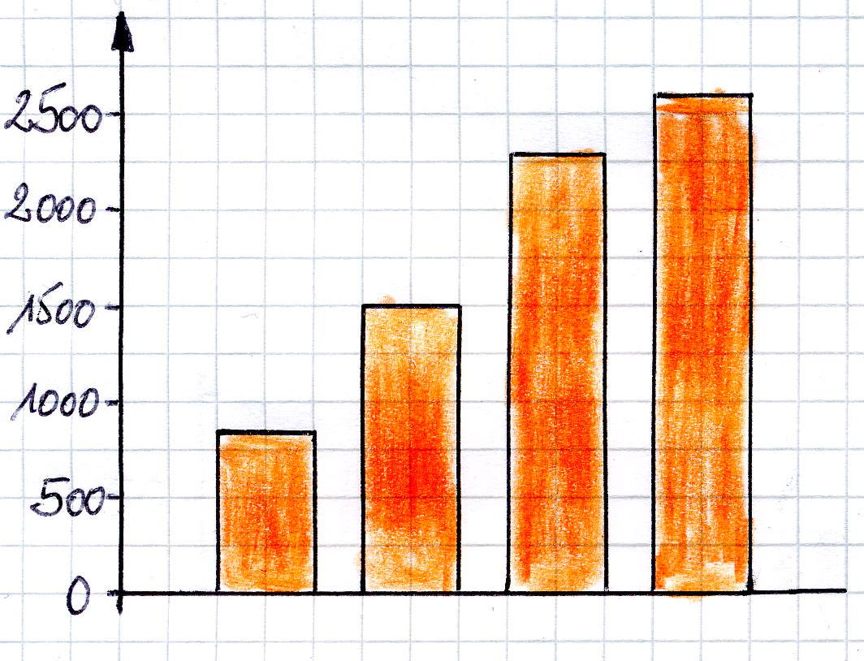
Beispiel 6: Diagramme
Chemie: Das ist in den Lebensmitteln drin
Energieinhalt
in kJ pro 100 g Lebensmittel
Nutella Brathering
Erdnuss- Nudeln
Creme

Slide 120
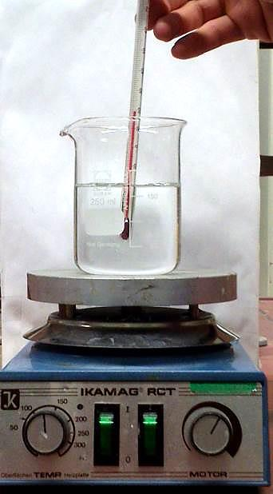
Beispiel 6: Diagramme
Wasser: Die Aggregatzustände
Eis, Schnee bzw. Wasser erhitzen

Slide 121
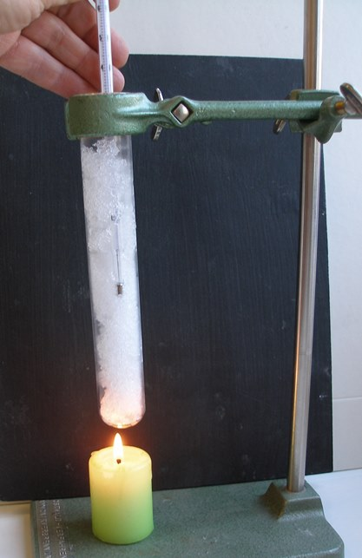
Beispiel 6: Diagramme
Wasser: Die Aggregatzustände
Eis, Schnee bzw. Wasser erhitzen

Slide 122
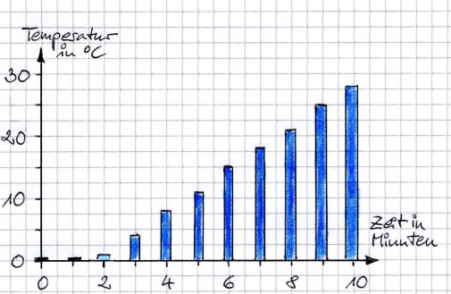
Beispiel 6: Diagramme
Wasser: Die Die Aggregatzustände
VA: Wir erhitzen Schnee und messen die Temperatur.

Slide 123
Beispiel 6: Diagramme
Wasser: Die Die Aggregatzustände
Temperatur von Schnee beim Erwärmen
Diagramm zeichnen nach der selbst ermittelten Werte-tabelle.
NEU: Säulendiagramm mit mehr als 3 Säulen.

Slide 124
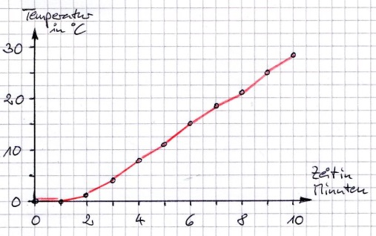
Beispiel 6: Diagramme
Wasser: Die Die Aggregatzustände
Temperatur von Schnee beim Erwärmen

Slide 125
Beispiel 6: Diagramme
Wasser: Die Die Aggregatzustände
Temperatur von Schnee beim Erwärmen
Mit der gleichen Wertetabelle ein Liniendiagramm (Kurvendiagramm) anlegen: NEU für die Kinder.

Slide 126
Beispiel 6: Diagramme
Wasser: Die Die Aggregatzustände
Temperatur von Schnee beim Erwärmen
ACHTUNG: Liniendiagramm nur zulässig, wenn sich die Werte kontinuierlich verändern.

Slide 127
Beispiel 6: Diagramme
Wasser: Die Die Aggregatzustände
Temperatur von Schnee beim Erwärmen
Kritik an der Versuchs-durchführung: Fehlerquellen benennen und abschätzen

Slide 128
Das Portfolio

Slide 129
Das Portfolio
schmaler Ringordner (kein Schnellhefter)

Slide 130
Das Portfolio
Titelblatt selbst zeichnen

Slide 131
Das Portfolio
Titelblatt selbst zeichnen
Alle Blätter: Name, Klasse, Datum sowie Kapitel und Thema

Slide 132
Das Portfolio
Titelblatt selbst zeichnen
Alle Blätter: Name, Klasse, Datum sowie Kapitel und Thema
Sauber arbeiten

Slide 133
Das Portfolio
Titelblatt selbst zeichnen
Alle Blätter: Name, Klasse, Datum sowie Kapitel und Thema
Sauber arbeiten
ggf. Fehler ausbessern

Slide 134
Das Portfolio
Titelblatt selbst zeichnen
Alle Blätter: Name, Klasse, Datum sowie Kapitel und Thema
Sauber arbeiten
ggf. Fehler ausbessern
AB teils vorgegeben, teils selbst erstellte Protokolle

Slide 135
Das Portfolio
4Kapitel: 1 Licht
Thema: 1.1 Die Lupe
Name: Klasse: Datum:

Slide 136
Das Portfolio
4Kapitel: 1 Licht
Thema: 1.1 Die Lupe
Name: Klasse: Datum:
Nulla Nomine 5 A 18.9.2019

Slide 137
Das Portfolio
Benotung möglich (keine „Heftnote“), da DOKUMENTIEREN obligates Lernziel ist

Slide 138
Das Portfolio
Benotung möglich (keine „Heftnote“), da DOKUMENTIEREN obligates Lernziel ist
Feedbackbogen

Slide 139
Hausaufgaben in NA
Die GSO* erlaubt im Nicht-Schulaufgaben-fach nur gelegentlich schriftliche Hausauf-gaben.
* GSO: Gymnasiale Schulordnung

Slide 140
Hausaufgaben in NA
Die GSO erlaubt im Nicht-Schulaufgaben-fach nur gelegentlich schriftliche Hausauf-gaben.
Aber in NA sind Schüler und Eltern in der Regel begeistert!

Slide 141
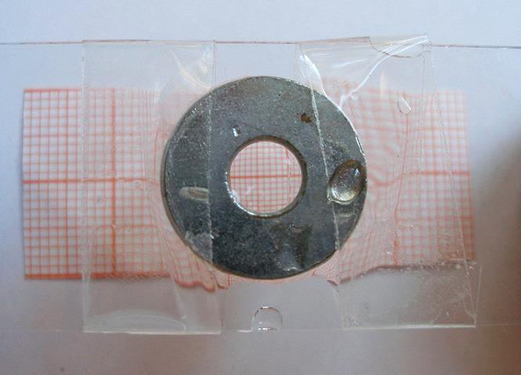
Hausaufgaben in NA
Tropfenlupe basteln
Lochkamera basteln
Lebensmittel-Detektive
Atemfrequenz messen
Tee als Indikator
Gesteine mit Essig testen
Kompass basteln
Wettlauf der Farben

Slide 142
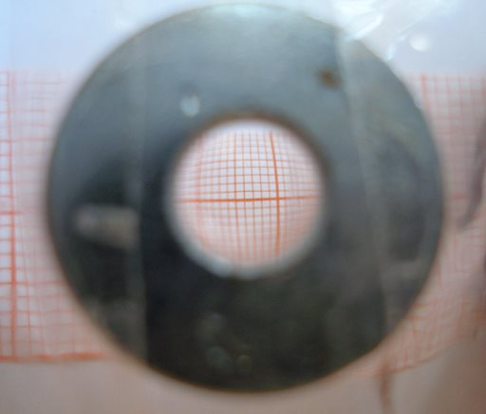
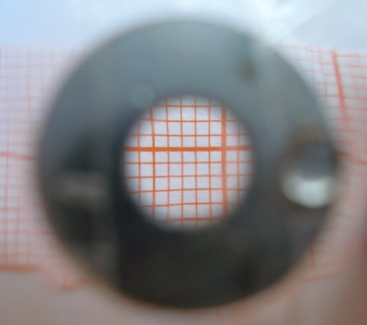
Hausaufgaben in NA
Tropfenlupe basteln
Lochkamera basteln
Lebensmittel-Detektive
Atemfrequenz messen
Tee als Indikator
Gesteine mit Essig testen
Kompass basteln
Wettlauf der Farben
konkav: Verkleinerung
konvex:
Vergrößerung

Slide 143
Hausaufgaben in NA
Weitere Beispiele:
Lochkamera basteln
Lebensmittel-Detektive (Fettfleck-Probe)
Atem- oder Pulsfrequenz messen
Tee als Indikator
Gesteine mit Essig testen
Kompass basteln
Wettlauf der Farben

Slide 144
Modellbau

Slide 145
Modellbau
„LehrplanPLUS: Kompetenzerwartungen
Die Schülerinnen und Schüler …
erstellen nach Anleitung ein Modell und ver-gleichen seine Eigenschaften mit den tatsäch-lichen Verhältnissen in der Natur und der Technik.“

Slide 146
Aufgabe: Bastle ein funktionierendes Modell eines Armes mit Beuger- und Strecker-Muskel
Oberarm und Unterarm sollen mit einem Gelenk miteinander verbunden sein.
Durch Ziehen am Beuger soll sich der Unterarm heben.
Durch Ziehen am Strecker soll sich der Unterarm senken.
Ein Stopper soll dafür sorgen, dass der Arm nicht überstreckt wird.

Slide 147
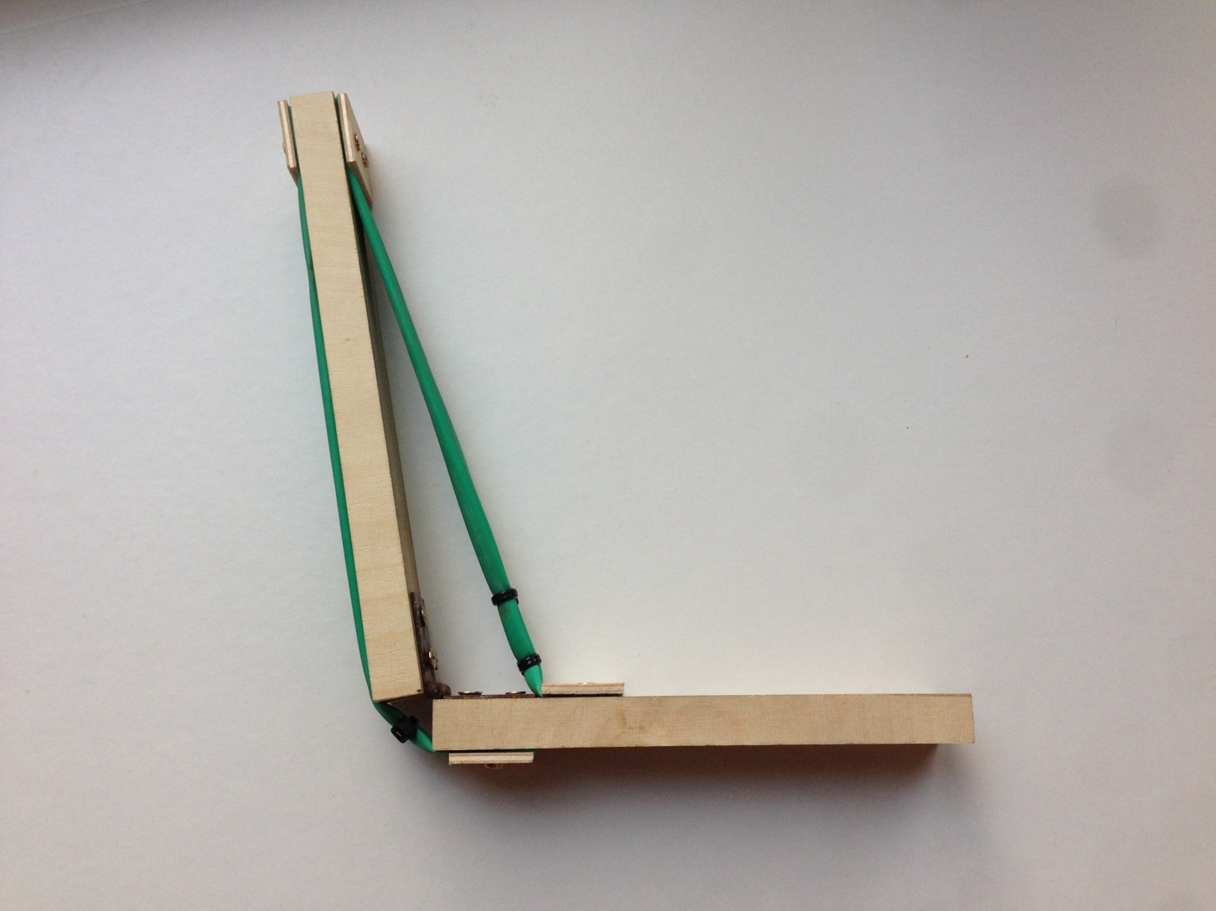

Slide 148
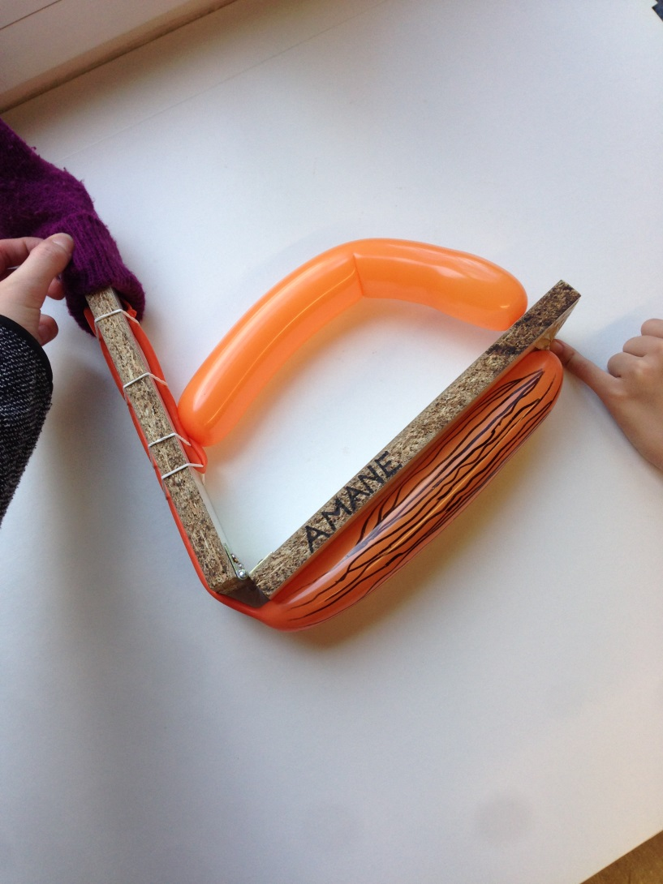

Slide 149
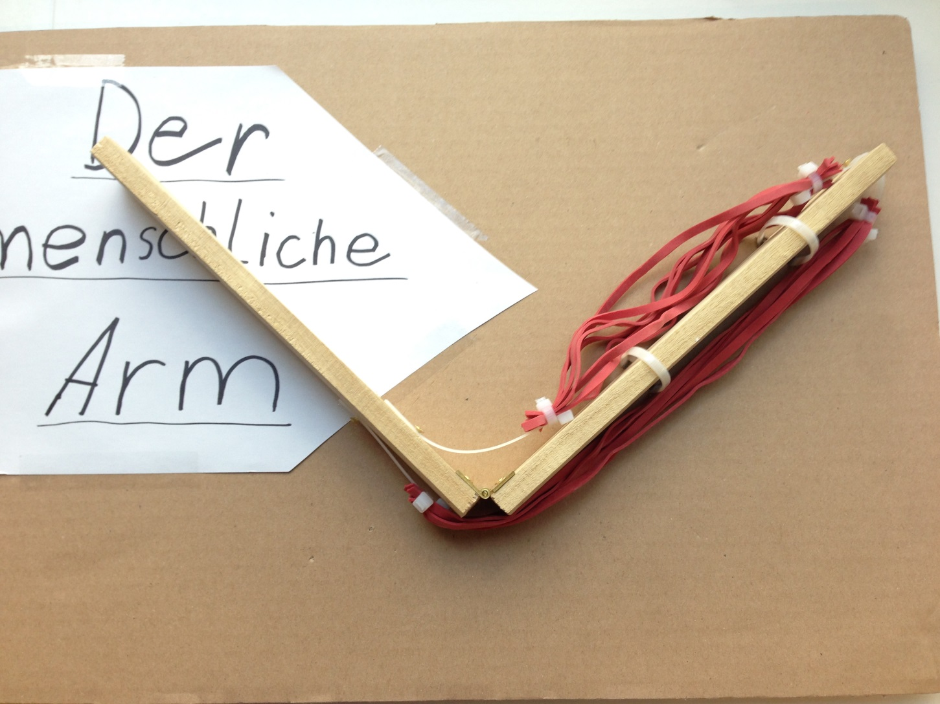

Slide 150
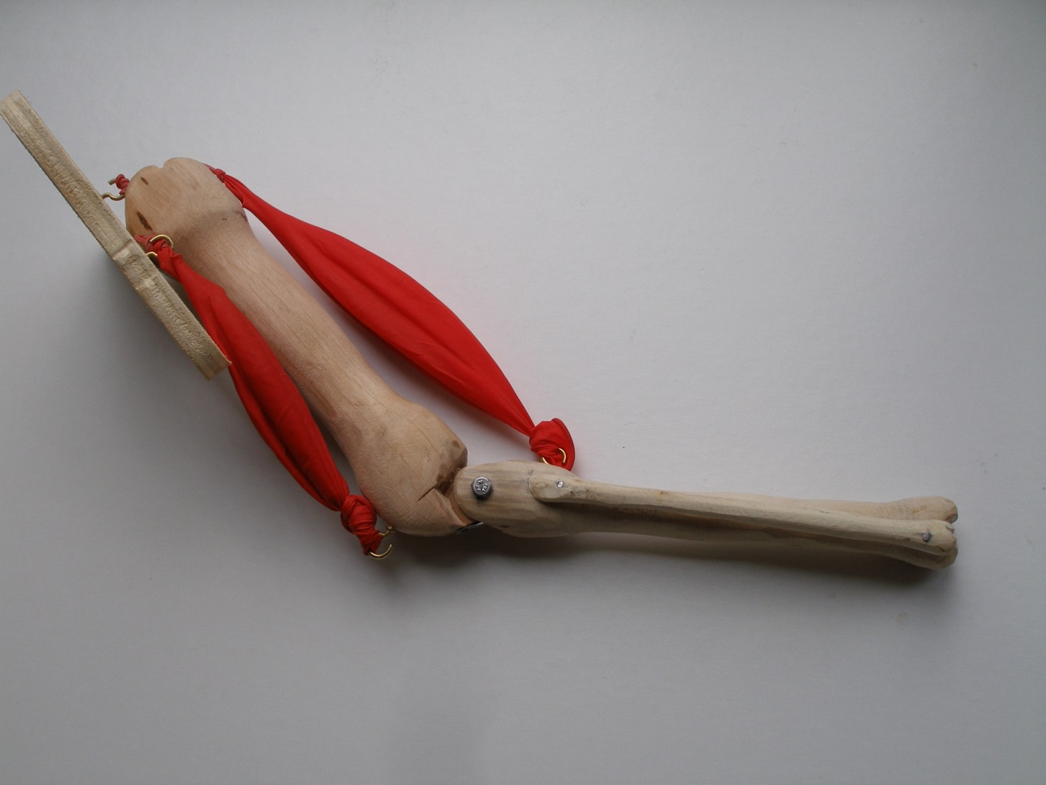

Slide 151
Versuchsprotokoll

Slide 152
Versuchsprotokoll
„LehrplanPLUS: Kompetenzerwartungen
Die Schülerinnen und Schüler …
unterscheiden die Phasen des natur-wissenschaftlichen Erkenntnisweges.“

Slide 153
Versuchsprotokoll
„LehrplanPLUS: Inhalte zu den Kompetenzen
Aufbau eines naturwissenschaftlichen Protokolls: Titel, Aufbau und Durch-führung, Beobachtung, Auswertung und Interpretation.“

Slide 154
Versuchsprotokoll
Titel / Fragestellung
Versuchsaufbau (VA)
Skizzen wie in Technisches Zeichnen
Beobachtung (B)
Erklärung/Ergebnis (E)
[Auswertung und Interpretation]

Slide 155
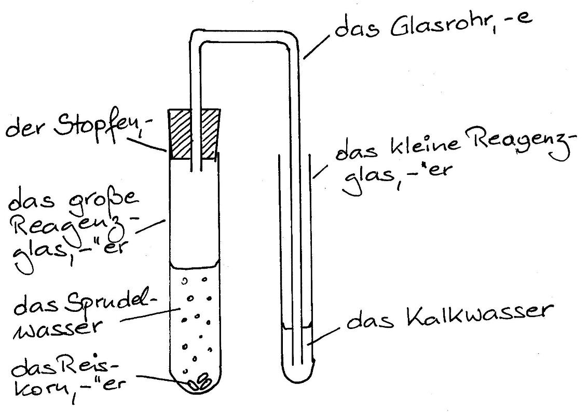

Slide 156
Schnittkanten und Schnittflächen (schraffiert) eines Längsschnittes

Slide 157
Keine 3D-Darstellung!
Alle Wege offen!

Slide 158
Fachbegriffe mit Artikel und Plural

Slide 159
Grundregeln für NA

Slide 160
Grundregeln für NA
Weniger ist mehr!
In der Regel nur 1 Versuch pro Stunde.

Slide 161
Grundregeln für NA
Weniger ist mehr!
In der Regel nur 1 Versuch pro Stunde.
Sie haben Zeit. Fühlen Sie sich wie ein Deutschlehrer.

Slide 162
Grundregeln für NA
Vertiefen und anwenden!

Slide 163
Grundregeln für NA
Drüber schlafen lassen!
Einführung und Anwendung eines Stoffnachweises nicht am selben Tag.

Slide 164
Grundregeln für NA
Kontexte!
Stoffeigenschaften nicht isoliert untersuchen, sondern in einem Zusammenhang.

Slide 165
Grundregeln für NA
Visualisierung!
Ikons verwenden.

Slide 166
Grundregeln für NA
Spracharbeit!
Immer gleiche Formulierungen (wenn-wenn-dann-Satz; je-desto-Satz).

Slide 167
Grundregeln für NA
Spracharbeit!
Immer gleiche Formulierungen (wenn-wenn-dann-Satz; je-desto-Satz).
Genus und Pluralformen angeben

Slide 168
Grundregeln für NA
Spracharbeit!
Immer gleiche Formulierungen (wenn-wenn-dann-Satz; je-desto-Satz).
Genus und Pluralformen angeben
Rechtschreibung explizit behandeln

Slide 169
Grundregeln für NA
Klarheit, Klarheit, Klarheit!

Slide 170

Alle Versuche finden Sie im Akademiebericht 506
Bio? – logisch!

Slide 171
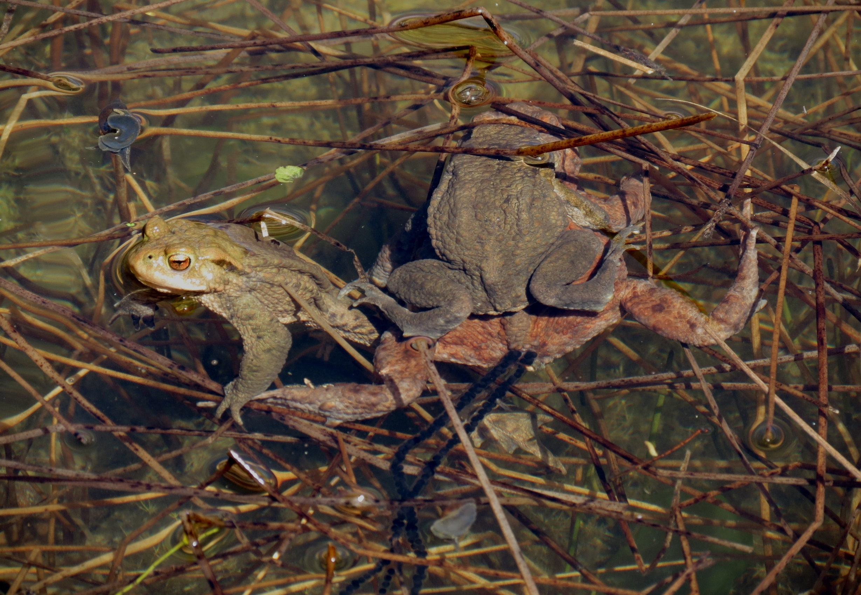
www.bio-nickl.de
Die kostenlose, nicht-kommerzielle Webseite für Biologie-Didaktik an bayerischen Gymnasien

Slide 172
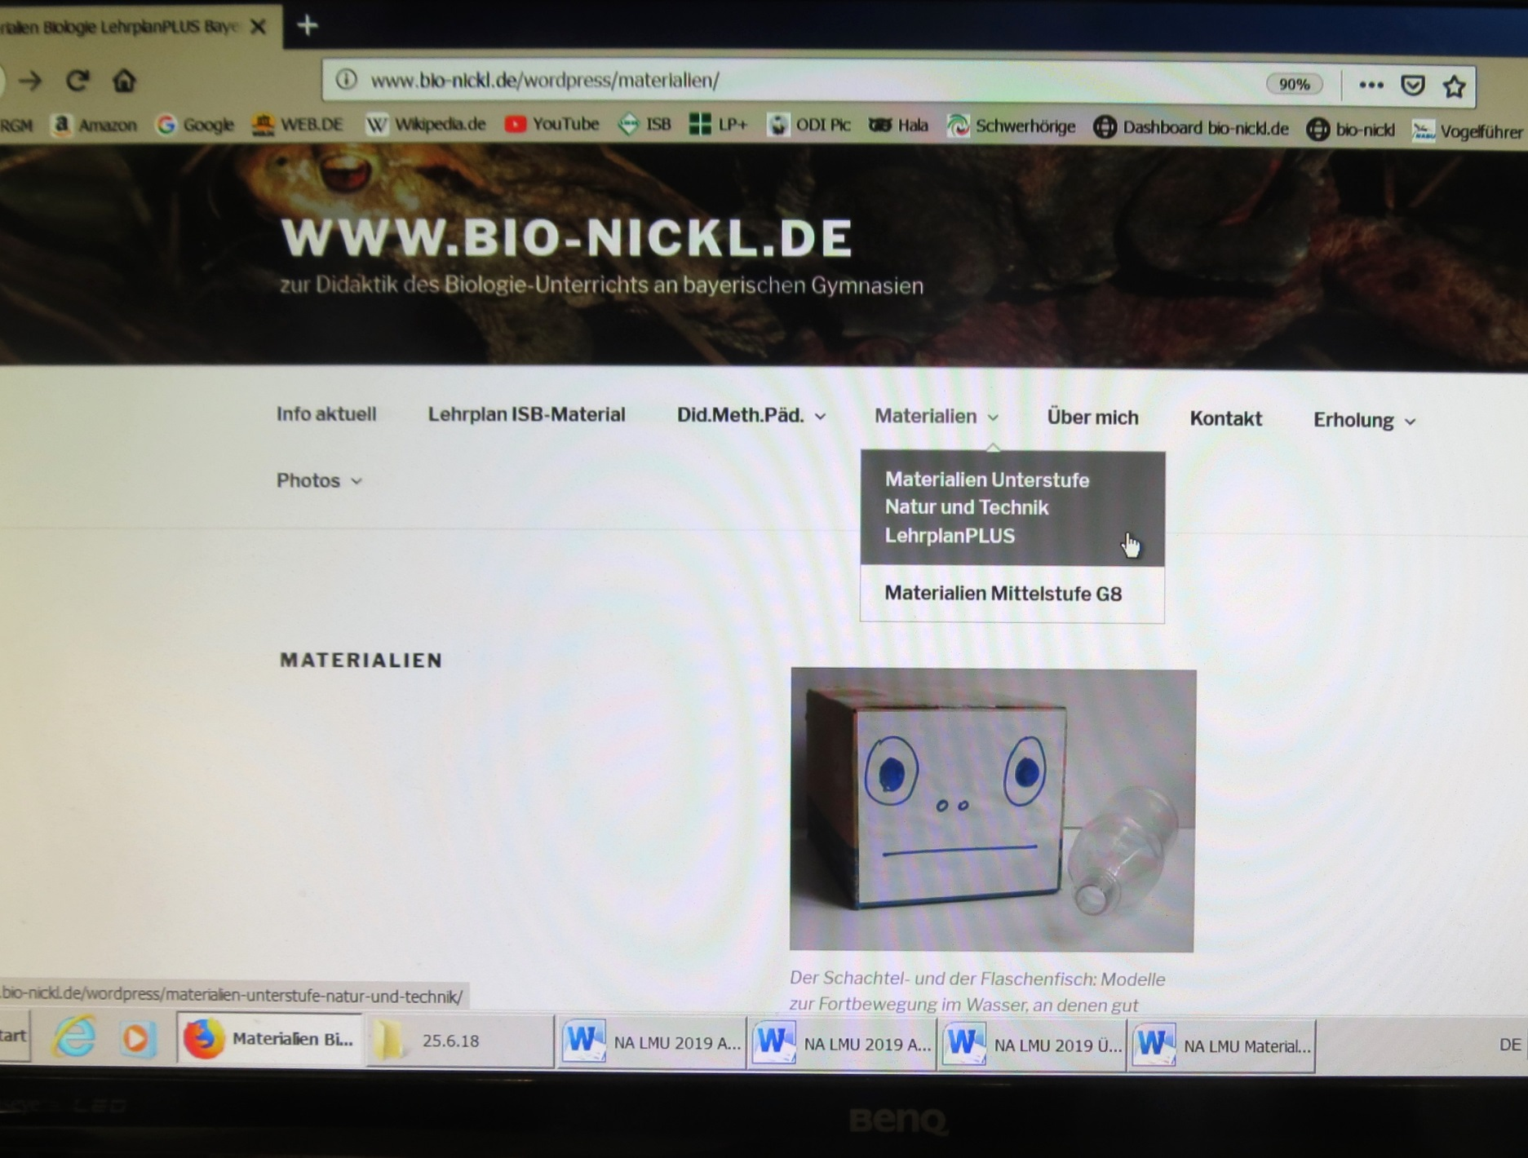

Slide 173
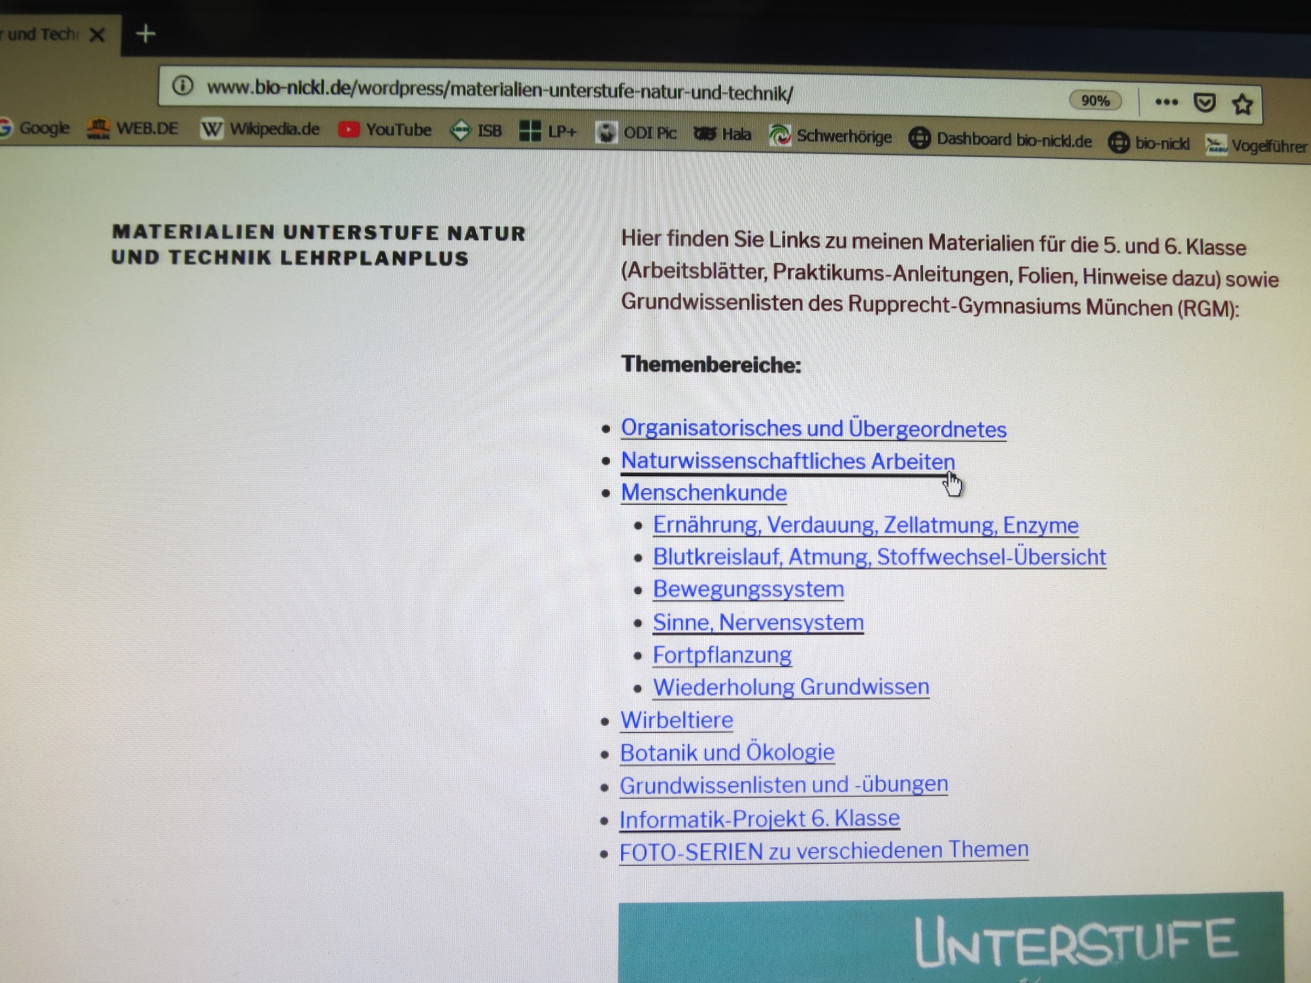

Slide 174
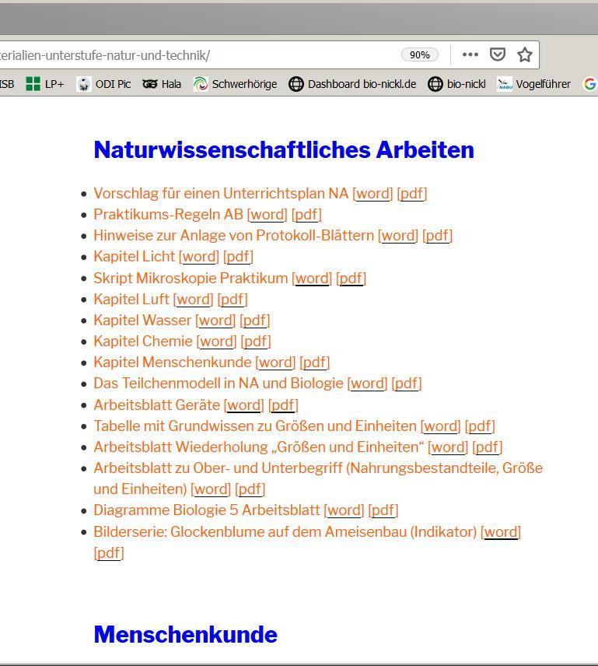

Slide 175
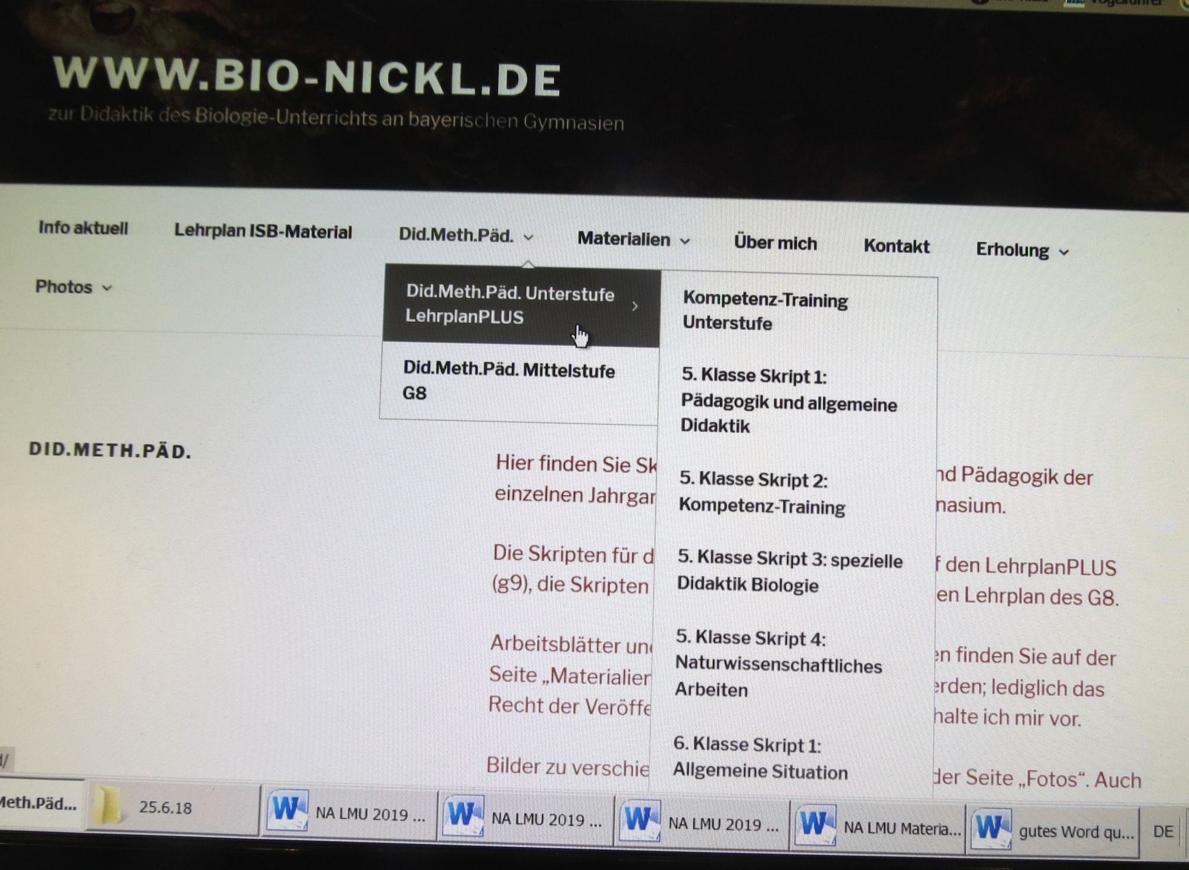

Slide 176
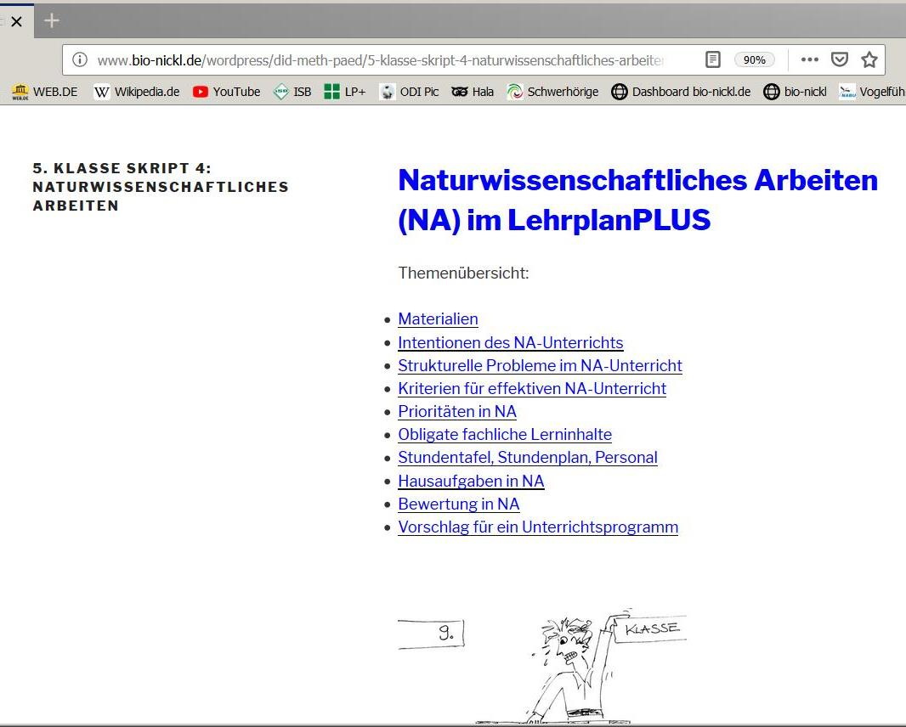

Slide 177
ENDE

